Slide 1
Gerenciamento de Processos
Aula 8: Capítulo 2 Sistemas Operacionais Modernos
2.1 Processos
2.2 Threads
2.3 Comunicação interprocesso
2.4 Problemas clássicos de IPC
2.5 Escalonamento

Slide 2
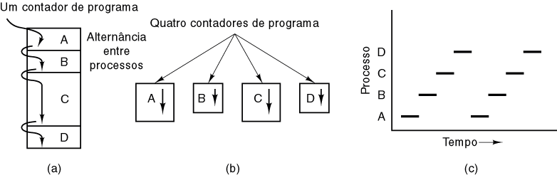
Processos O Modelo de Processo
Multiprogramação de quatro programas
Modelo conceitual de 4 processos sequenciais, independentes
Somente um programa está ativo a cada momento
Não existe garantia de tempo ou ordem de execução para os processos

Slide 3
Criação de Processos
Principais eventos que levam à criação de processos
Início do sistema
Execução de chamada ao sistema de criação de processos
Solicitação do usuário para criar um novo processo
Início de um job em lote

Slide 4
Término de Processos
Condições que levam ao término de processos
Saída normal (voluntária)
Saída por erro (voluntária)
Erro fatal (involuntário)
Cancelamento por um outro processo (involuntário)

Slide 5
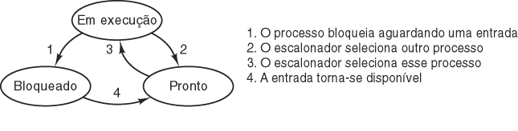
Estados de Processos (1)
Possíveis estados de processos
em execução
bloqueado
pronto
Mostradas as transições entre os estados

Slide 6
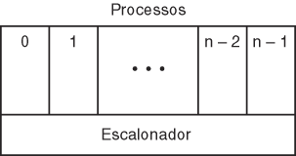
Estados de Processos (2)
Camada mais inferior de um SO estruturado por processos
trata interrupções, escalonamento
Acima daquela camada estão os processos sequenciais

Slide 7
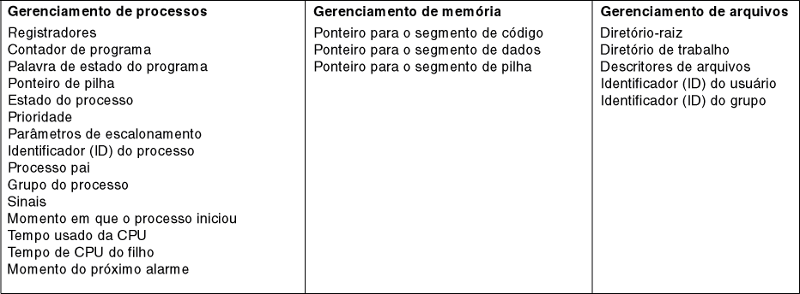
Implementação de Processos (1)
Campos da entrada de uma tabela de processos

Slide 8
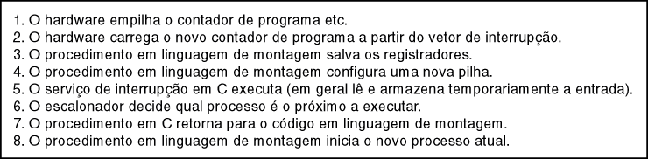
Implementação de Processos (2)
Esqueleto do que o nível mais baixo do SO faz quando ocorre uma interrupção

Slide 9
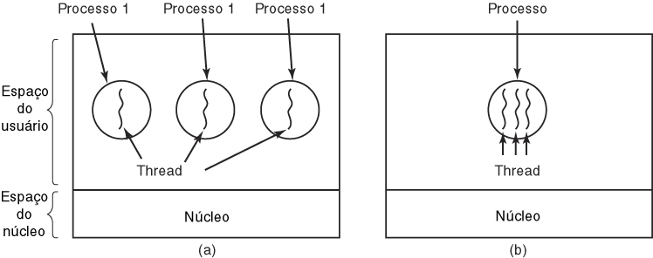
Threads O Modelo de Thread (1)
Três processos cada um com um thread
(b) Um processo com três threads

Slide 10
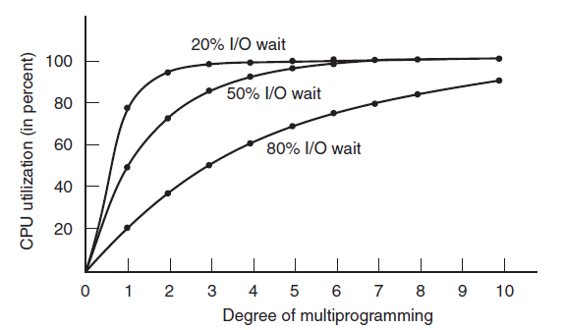

Modeling Multiprogramming
Figure 2-6. CPU utilização em função de processos na memoria.

Slide 11
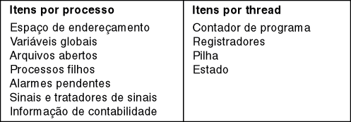
O Modelo de Thread (2)
Items compartilhados por todos os threads em um processo
Itens privativos de cada thread

Slide 12
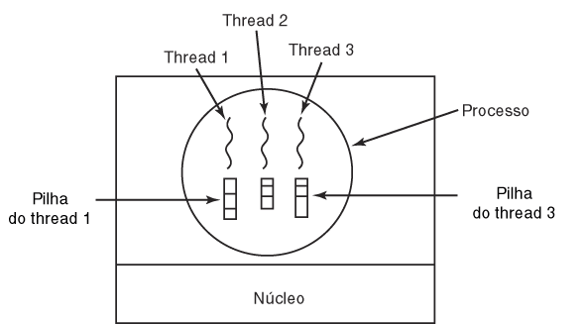
O Modelo de Thread (3)
Cada thread tem sua própria pilha

Slide 13
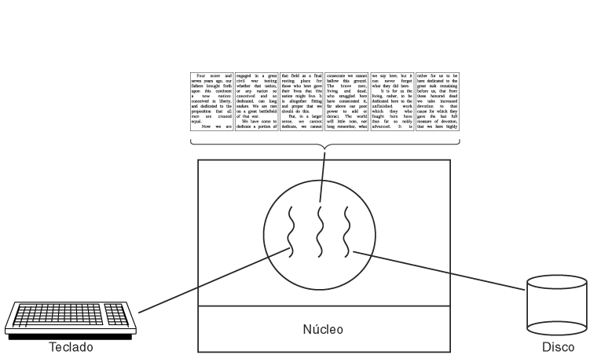
Uso de Thread (1)
Um processador de texto com três threads

Slide 14
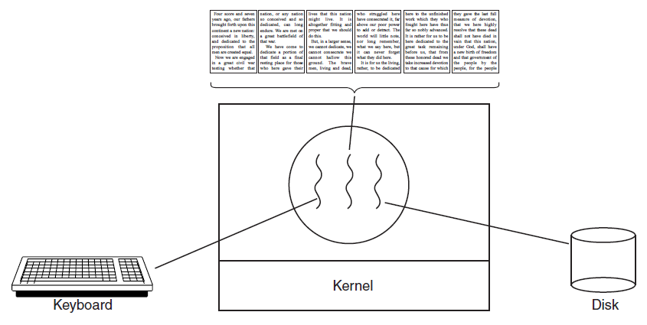
Uso de Thread(1)
três threads, o modelo de programação é muito mais simples:
o primeiro thread apenas interage com o usuário, o segundo reformata o documento quando solicitado
o terceiro escreve os conteúdos da RAM para o disco periodicamente.
Compartilham memoria, difícil de implementar como processos

Slide 15
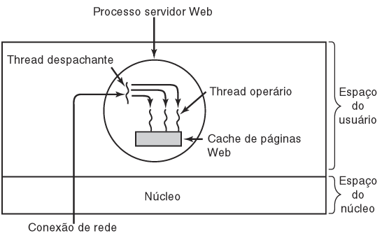
Uso de Thread (2)
Um servidor web com múltiplos threads

Slide 16
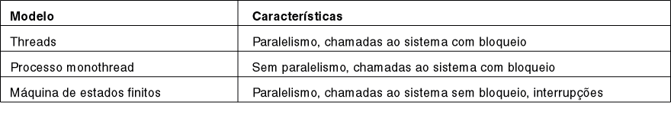
Uso de Thread (4)
Três maneiras de construir um servidor

Slide 17
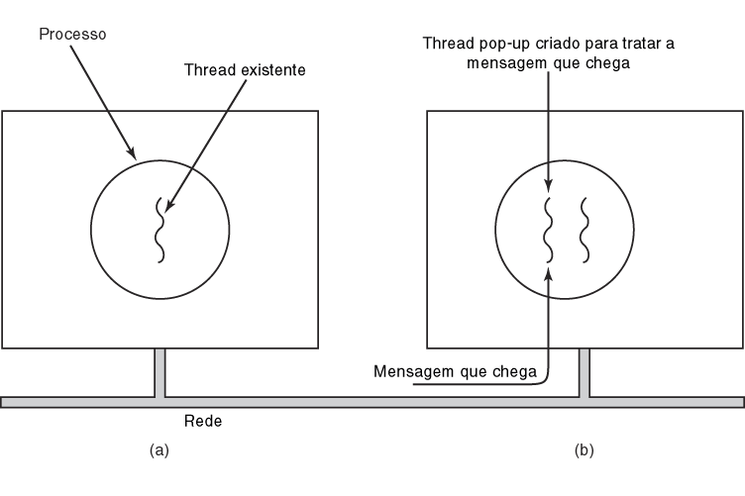
Threads Pop-Up
Criação de um novo thread quando chega uma mensagem
(a) antes da mensagem chegar
(b) depois da mensagem chegar

Slide 18
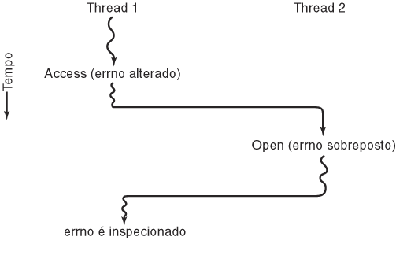
Convertendo Código Monothread em Código Multithread (1)
Conflitos entre threads sobre o uso de uma variável global

Slide 19
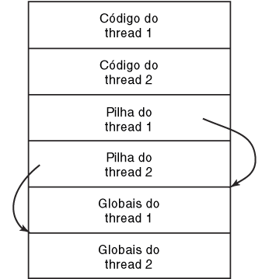
Convertendo Código Monothread em Código Multithread (2)
Threads podem ter variáveis globais privadas

Slide 20
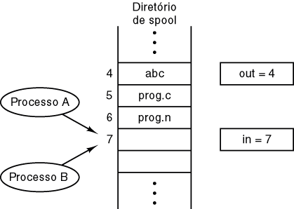
Comunicação Interprocesso Condições de Disputa
Dois processos querem ter acesso simultaneamente à memória compartilhada

Slide 21
Comunicação Interprocesso Condições de Disputa
Quando um processo quer imprimir um arquivo, ele entra com o nome do arquivo em um diretório de spool especial.

Slide 22
Comunicação Interprocesso Condições de Disputa
Outro processo, o daemon de impressão, confere periodicamente para ver se há quaisquer arquivos a serem impressos, e se houver, ele os imprime e então remove seus nomes do diretório.

Slide 23
Comunicação Interprocesso Condições de Disputa
Nosso diretório de spool tem um número muito grande de vagas, numeradas 0, 1, 2, ..., cada uma capaz de conter um nome de arquivo.
Também há duas variáveis compartilhadas, out, que apontam para o próximo arquivo a ser impresso, e in, que aponta para a próxima vaga livre no diretório.

Slide 24
Comunicação Interprocesso Condições de Disputa
Em determinado instante, as vagas 0 a 3 estarão vazias (os arquivos já foram impressos) e as vagas 4 a 6 estarão cheias (com os nomes dos arquivos na fila para impressão).
De maneira mais ou menos simultânea, os processos A e B decidem que querem colocar um arquivo na fila para impressão.

Slide 25
Comunicação Interprocesso Condições de Disputa
Em determinado instante, as vagas 0 a 3 estarão vazias (os arquivos já foram impressos) e as vagas 4 a 6 estarão cheias (com os nomes dos arquivos na fila para impressão).
De maneira mais ou menos simultânea, os processos A e B decidem que querem colocar um arquivo na fila para impressão.

Slide 26
Comunicação Interprocesso Condições de Disputa
pode ocorrer o seguinte: o processo A lê in e armazena o valor, 7, em uma variável local chamada next_free_slot.
Logo em seguida uma interrupção de relógio ocorre e a CPU decide que o processo A executou por tempo suficiente, então, ele troca para o processo B.

Slide 27
Comunicação Interprocesso Condições de Disputa
O processo B também lê in e recebe um 7. Ele, também, o armazena em sua variável local next_free_slot. Nesse instante, ambos os processos acreditam que a próxima vaga disponível é 7.
O processo B agora continua a executar. Ele armazena o nome do seu arquivo na vaga 7 e atualiza in para ser um 8. Então ele segue em frente para fazer outras coisas.

Slide 28
Comunicação Interprocesso Condições de Disputa
Por fim, o processo A executa novamente, começando do ponto onde ele parou. Ele olha para next_free_slot, encontra um 7 ali e escreve seu nome de arquivo
na vaga 7, apagando o nome que o processo B recémcolocou ali. Então calcula next_free_slot + 1, que é 8, e configura in para 8.

Slide 29
Comunicação Interprocesso Condições de Disputa
O diretório de spool está agora
internamente consistente, então o daemon de impressão
não observará nada errado, mas o processo B jamais receberá qualquer saída.
A impressão do processo B se perde como se nunca tivesse existido.

Slide 30
Comunicação Interprocesso Condições de Disputa
Situações como essa, em que dois
ou mais processos estão lendo ou escrevendo alguns dados compartilhados e o resultado final depende de quem executa precisamente e quando, são chamadas de condições de corrida.
Com o crescimento do paralelismo as condições de corrida são um perigo comum

Slide 31
Regiões Críticas (1)
Colocando a questão em outras palavras, o que precisamos é de exclusão mútua, isto é, alguma maneira de se certificar de que se um processo está usando um arquivo ou variável compartilhados, os outros serão impedidos de realizar a mesma coisa.

Slide 32
Regiões Críticas (1)
A dificuldade mencionada ocorreu porque o processo B começou usando uma das variáveis compartilhadas antes de o processo A ter terminado com ela. A escolha das operações primitivas apropriadas para alcançar a exclusão mútua é uma questão de projeto fundamental em qualquer sistema operacional

Slide 33
Regiões Críticas (1)
Durante parte do tempo, um processo está ocupado realizando computações internas e outras coisas que não levam a condições de corrida. No entanto, às vezes um processo tem de acessar uma memória compartilhada ou arquivos, ou realizar outras tarefas críticas que podem levar a cor ridas. Essa parte do programa onde a memória compartilhada é acessada é chamada de região crítica ou seção crítica.

Slide 34
Regiões Críticas (1)
Embora essa exigência evite as condições de corrida, ela não é suficiente para garantir que processos em paralelo cooperem de modo correto e eficiente usando dados compartilhados. Quatro condições necessárias para prover exclusão mútua:
Nunca dois processos simultaneamente em uma região crítica
Nenhuma afirmação sobre velocidades ou números de CPUs
Nenhum processo executando fora de sua região crítica pode bloquear outros processos
Nenhum processo deve esperar eternamente para entrar em sua região crítica

Slide 35
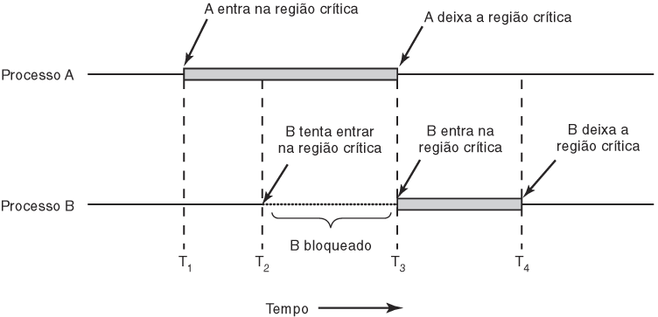
Regiões Críticas (2)
Exclusão mútua usando regiões críticas

Slide 36
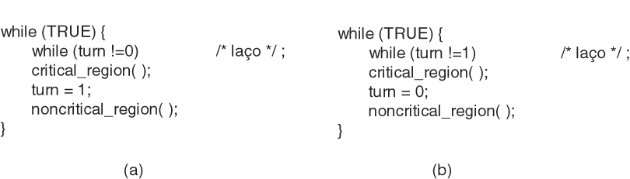
Exclusão Mútua com Espera Ociosa (1)
Solução proposta para o problema da região crítica
(a) Processo 0. (b) Processo 1.

Slide 37
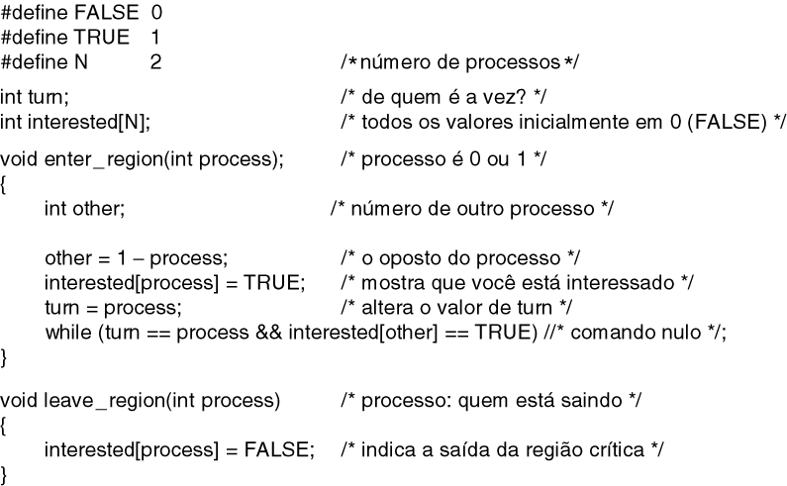
Exclusão Mútua com Espera Ociosa (2)
Solução de Peterson para implementar exclusão mútua

Slide 38
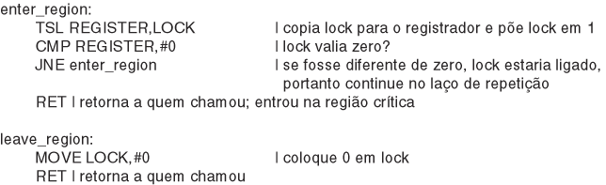
Exclusão Mútua com Espera Ociosa (3)
Entrando e saindo de uma região crítica usando a instrução TSL

Slide 39
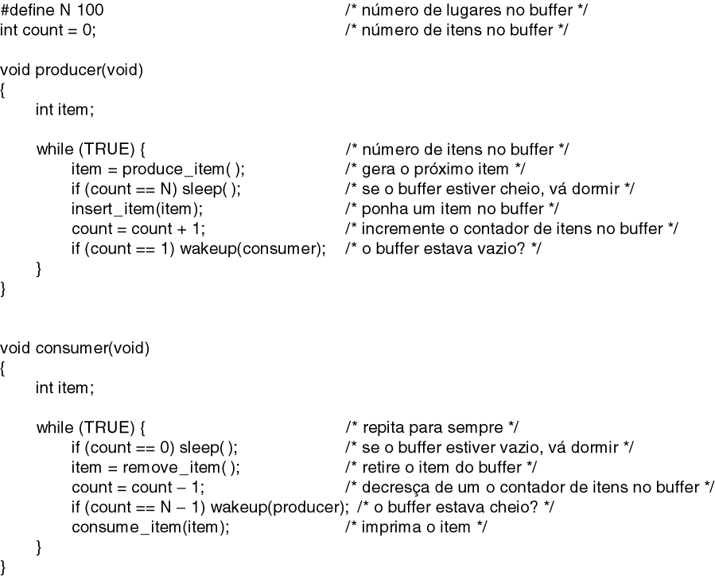
Dormir e Acordar
Problema do produtor-consumidor com uma condição de disputa fatal

Slide 40
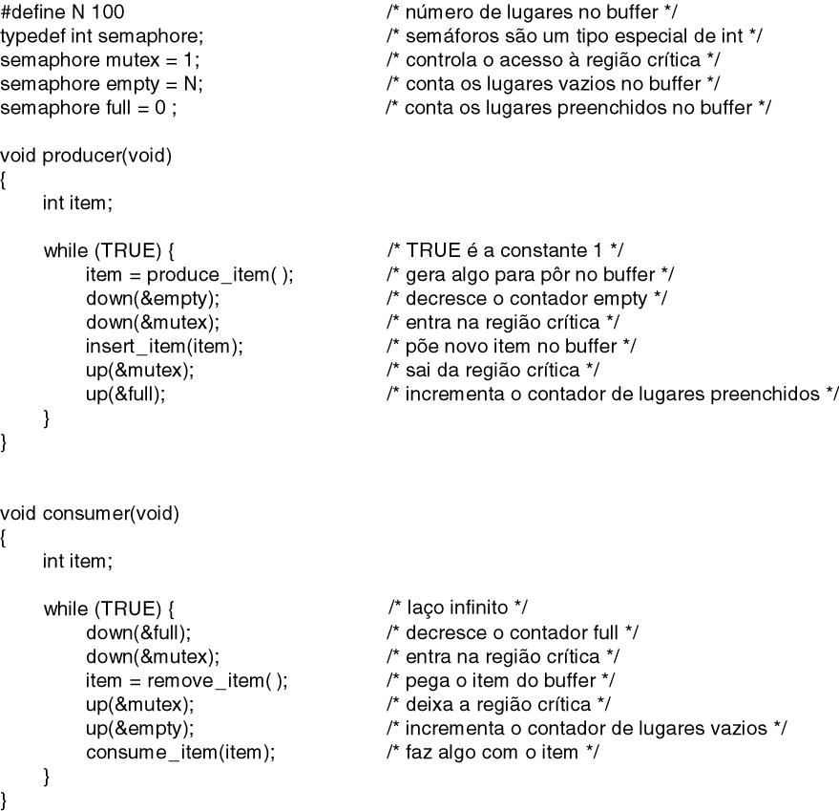
Semáforos
O problema do produtor-consumidor usando semáforos

Slide 41
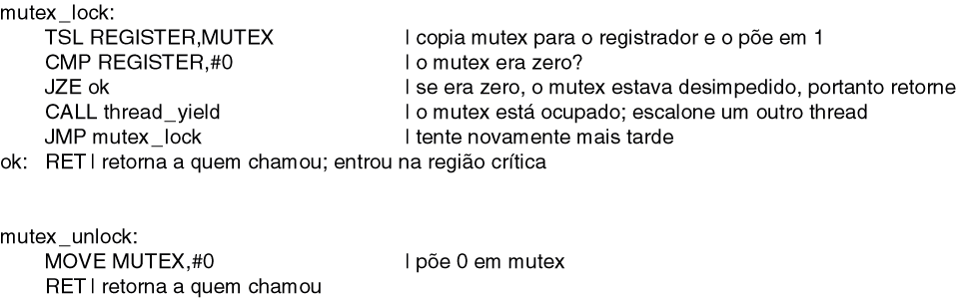
Mutexes
Implementação de mutex_lock e mutex_unlock

Slide 42
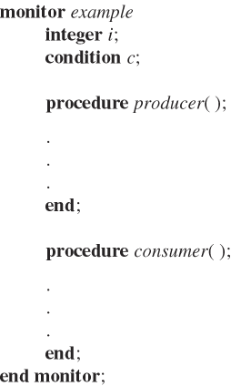
Monitores (1)
Exemplo de um monitor

Slide 43
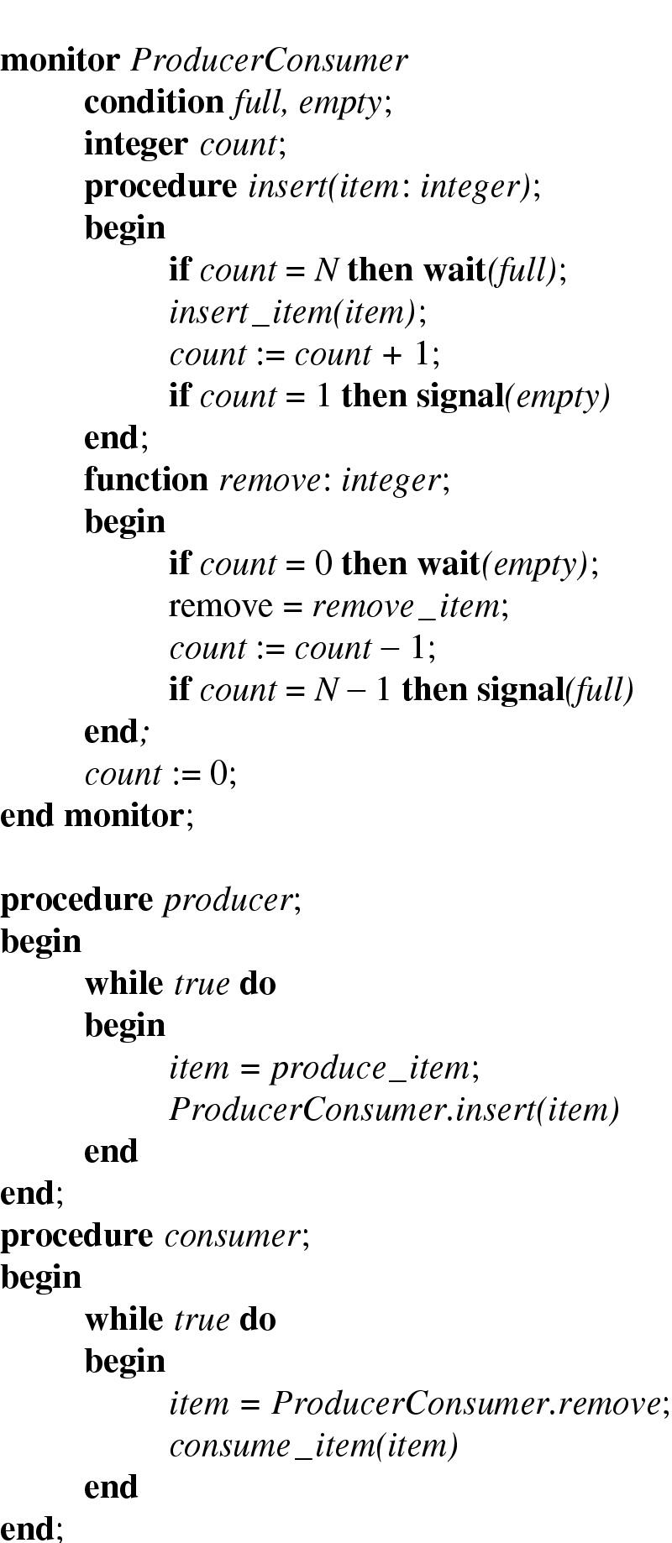
Monitores (2)
Delineamento do problema do produtor-consumidor com monitores
somente um procedimento está ativo por vez no monitor
o buffer tem N lugares

Slide 44
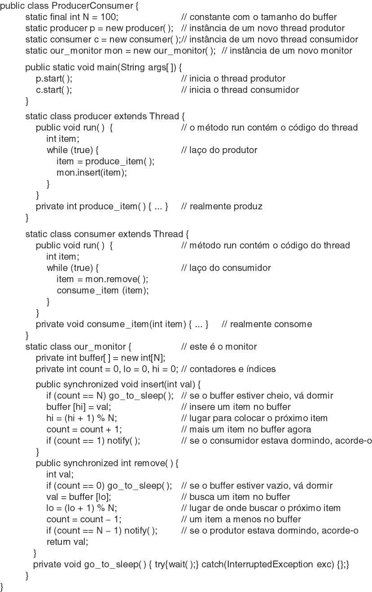
Monitores (3)
Solução para o problema do produtor-consumidor em Java

Slide 45
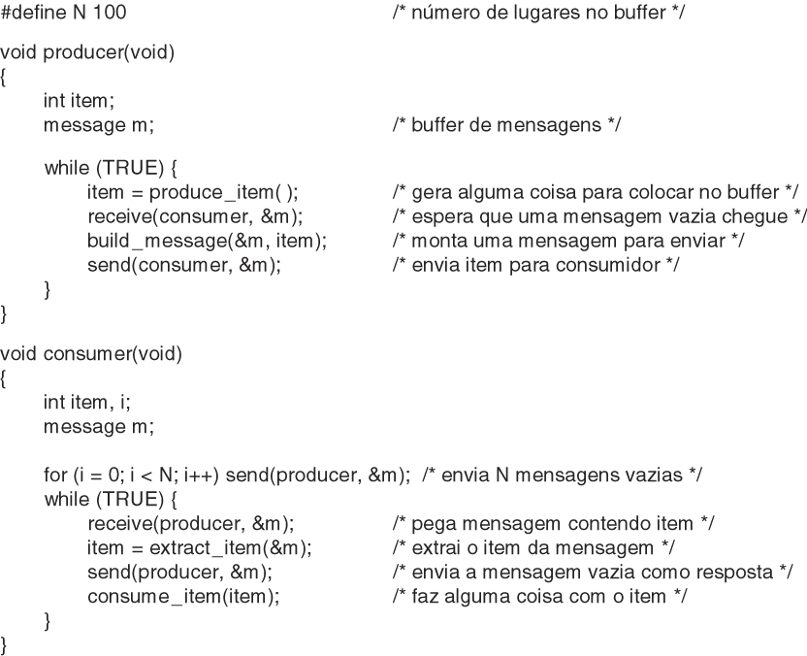
Monitores (4)
Solução para o problema do produtor-consumidor em Java (parte 2)

Slide 46
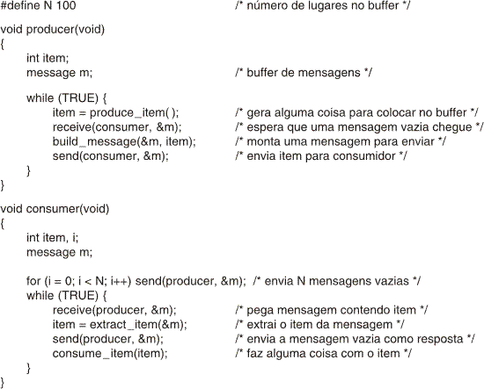
Troca de Mensagens
O problema do produtor-consumidor com N mensagens

Slide 47
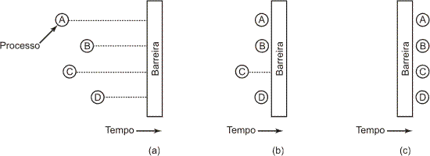
Barreiras
Uso de uma barreira
processos se aproximando de uma barreira
todos os processos, exceto um, bloqueados pela barreira
último processo chega, todos passam

Slide 48
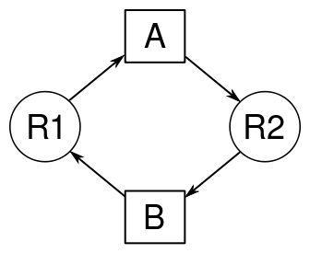
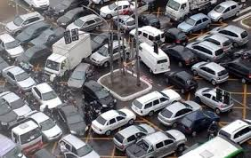
Impasse (Deadlock)

Slide 49
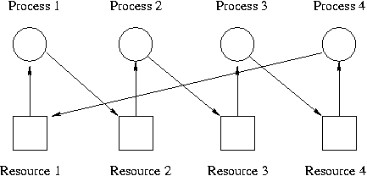
Impasse (Deadlock)

Slide 50
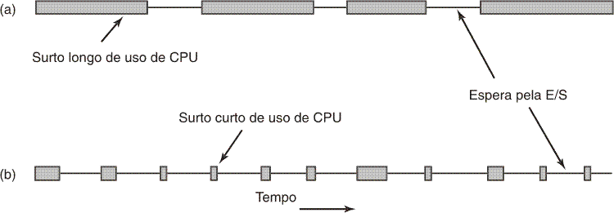
Escalonamento Introdução ao Escalonamento (1)
Surtos de uso da CPU alternam-se com períodos de espera por E/S
um processo orientado à CPU
um processo orientado à E/S

Slide 51
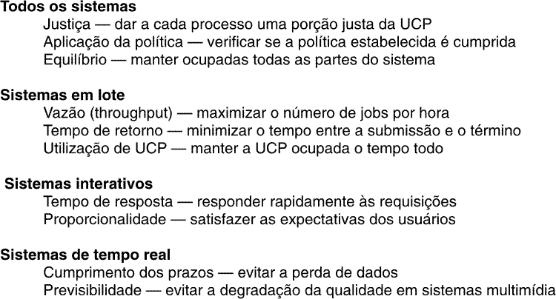
Introdução ao Escalonamento (2)
Objetivos do algoritmo de escalonamento

Slide 52
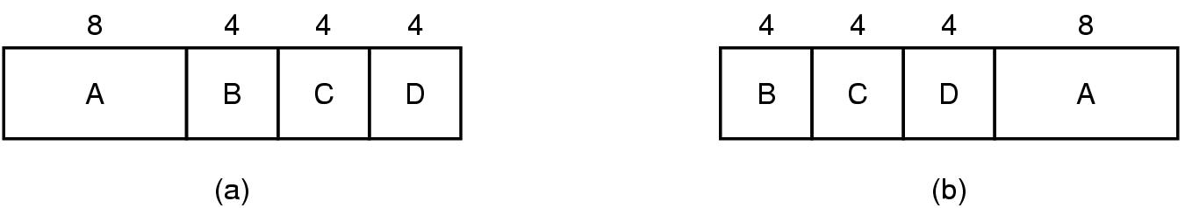
Escalonamento em Sistemas em Lote (1)
Um exemplo de escalonamento job mais curto primeiro

Slide 53
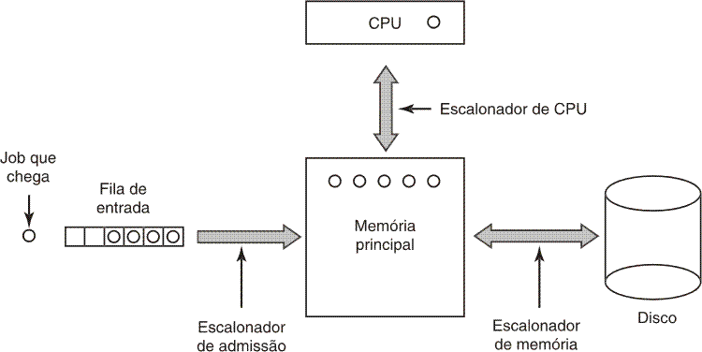
Escalonamento em Sistemas em Lote (2)
Escalonamento em três níveis

Slide 54

Escalonamento em Sistemas Interativos (1)
Escalonamento por alternância circular (round-robin)
lista de processos executáveis
lista de processos executáveis depois que B usou todo o seu quantum

Slide 55
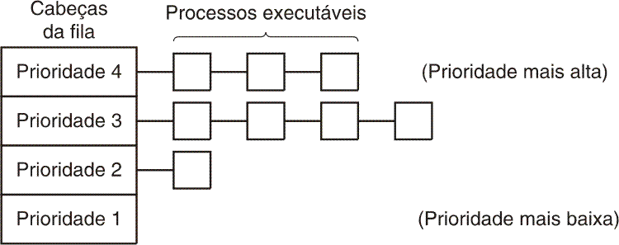
Escalonamento em Sistemas Interativos (2)
Um algoritmo de escalonamento com quatro classes de prioridade

Slide 56
Política versus Mecanismo
Separa o que é permitido ser feito do como é feito
um processo sabe quais de seus threads filhos são importantes e precisam de prioridade
Algoritmo de escalonamento parametrizado
mecanismo no núcleo
Parâmetros preenchidos pelos processos do usuário
política estabelecida pelo processo do usuário

Slide 57
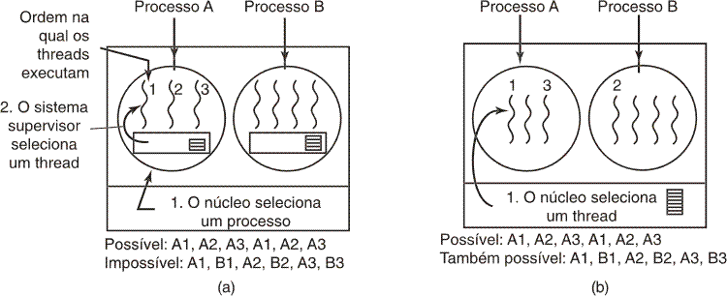
Escalonamento de Threads (1)
Possível escalonamento de threads de usuário
processo com quantum de 50-mseg
threads executam 5 mseg por surto de CPU

Slide 58
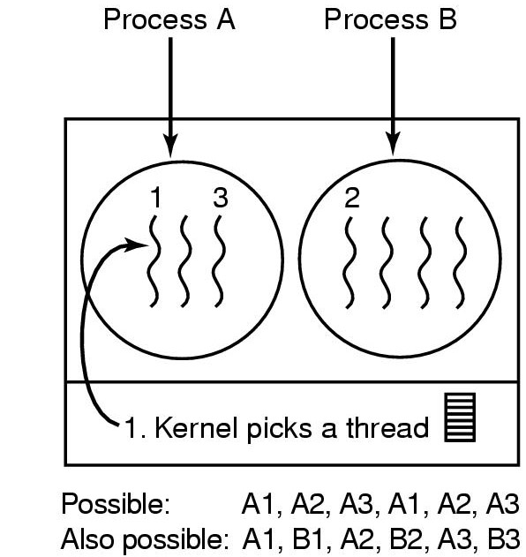
Escalonamento de Threads (2)
Possível escalonamento de threads de núcleo
processo com quantum de 50-mseg
threads executam 5 mseg por surto de CPU

